Slide 1


KSeF – Informacje ogólne
• Obowiązkowy od 1.02.2026 (duże firmy) i 1.04.2026 (pozostali)
• Obowiązkowy odbiór faktur od 1.02.2026
• Dotyczy wszystkich podatników – VAT czynnych i zwolnionych

Slide 2
KSeF – Zwolnienia
• Do końca 2026 – sprzedaż ≤ 10 000 zł brutto miesięcznie
• Brak obowiązku wystawiania faktur dla konsumentów (osób fizycznych nieprowadzących działalności)

Slide 3
E‑Faktura – definicja
• Plik XML zgodny ze wzorem MF
• Nadaje się numer KSeF
• Archiwizacja 10 lat
• Nie wysyła się mailowo i nie drukuje (z wyjątkami)

Slide 4
Korzyści z KSeF
• Ujednolicenie fakturowania
• Szybszy obieg dokumentów
• Automatyczne importy do systemów FK
• 10‑letnia archiwizacja
• Zwrot VAT w 40 dni
• Większa wiarygodność podatników

Slide 5
Kasy fiskalne i paragony z NIP
  • Do 31.12.2026 – możliwość wystawiania faktur z kas
  • Od 2027 – faktury do transakcji zarejestrowanych w kasie online muszą być w KSeF (dla podatników)
  • Faktury dla konsumentów nieobowiązkowe w KSeF

Slide 6
Najem prywatny
  • Co do zasady podlega KSeF
  • Zwolnienie do końca 2026 przy sprzedaży ≤ 10 tys. zł/mies.

Slide 7
Tryby wystawiania faktur
• Online – podstawowy, natychmiastowe wystawienie
• Offline24 – bez internetu, wysyłka następnego dnia
• Offline (prace serwisowe) – wysyłka po przerwie
• Tryb awaryjny – awaria KSeF, wysyłka do 7 dni po awarii

Slide 8
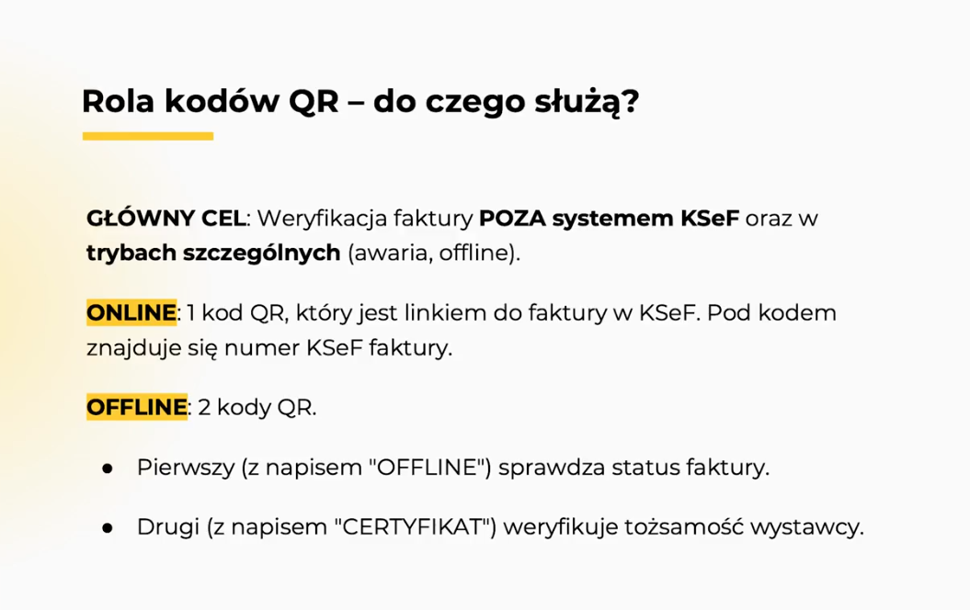
KODY QR

Slide 9
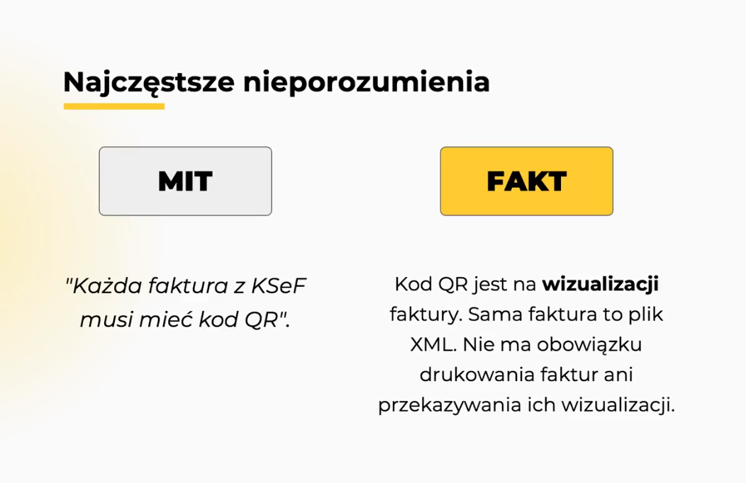
KODY QR CD.

Slide 10
Data wystawienia i przesłanie
• Datą wystawienia jest dzień wysłania do KSeF
• Przesłanie = poprawna rejestracja pliku na bramce
• Odrzucenie = faktura niewystawiona – należy wysłać nowy plik
Więcej szczegółów w materiałach na naszej stronie - Przewodnik – Daty wystawienia faktury w KSeF.pdf

Slide 11
Faktury zagraniczne i proforma
• Faktury dla zagranicy – wystawiane w KSeF, przekazywane np. PDF-em
• Proforma – nie jest fakturą, nie trafia do KSeF

Slide 12
Numer KSeF na przelewie
• Obowiązkowy od 1.01.2027
• Dotyczy MPP (split payment)
• Ułatwia kontrolę korekt (zatory płatnicze)

Slide 13
Uprawnienia i dostęp – osoby fizyczne
• Automatyczne uprawnienia właścicielskie dla podatników z NIP
• Logowanie: Podpis Zaufany lub kwalifikowany
• Jeśli podpis bez NIP/PESEL – zgłoszenie ZAW‑FA

Slide 14
Uprawnienia – osoby prawne
• Pieczęć kwalifikowana z NIP = automatyczne uprawnienia
• Bez pieczęci – ZAW‑FA i wyznaczenie osoby uprawnionej

Slide 15
Certyfikaty KSeF
• Typ 1 – logowanie
• Typ 2 – wystawianie faktur offline i generowanie kodu CERTYFIKAT
• Ważność do 2 lat
• Wniosek od 1.11.2025 w MCU

Slide 16
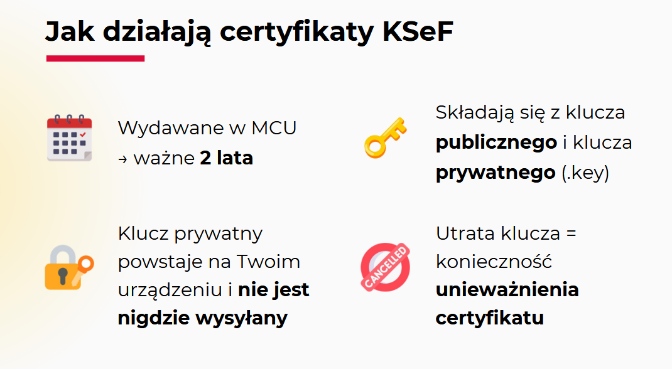

Slide 17
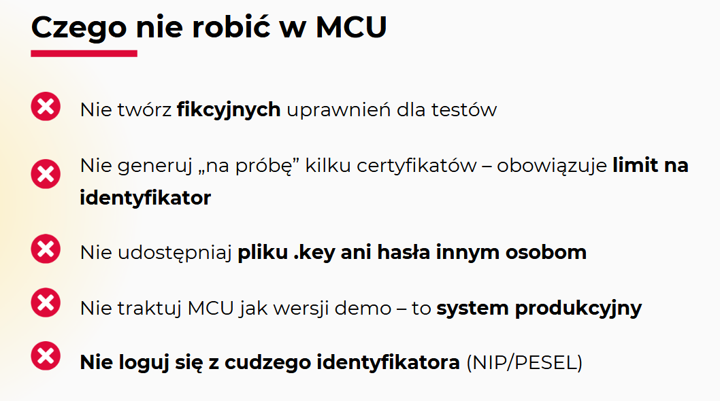

Slide 18
KSeF w eSZOK – integracja
• Po zalogowaniu: Konfiguracja KSeF w Pulpicie Klienta
• Wykonanie konfiguracji zgodnie z instrukcją eSZOK
https://cti.org.pl/dodatkicti/eszokBR/Biuletyn%20-%20KSeF%20w%20eSZOK.pdf

Slide 19

Wystawianie faktur w eSZOK
• Proces jak dotychczas
• Po wystawieniu – wysyłka do KSeF przyciskiem „KSEF”
• Status: przyjęta / odrzucona

Slide 20
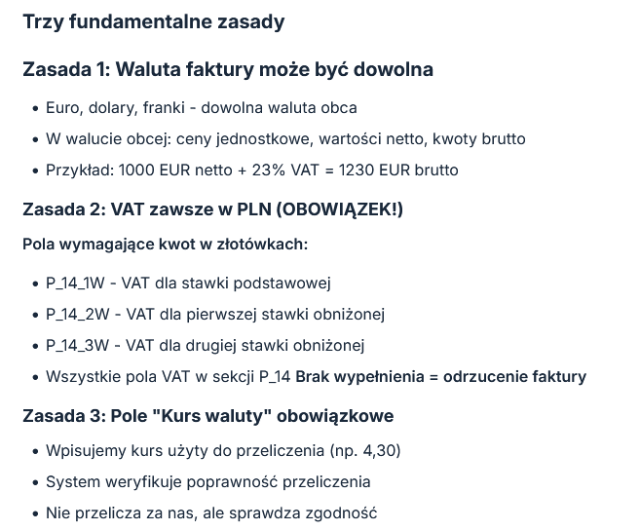
Wystawianie faktur walutowych

Slide 21
Kontrola przed wysłaniem do KSeF
5 punktów kontrolnych:
NIP nabywcy - 10 cyfr, poprawny?
Daty - wystawienia i sprzedaży OK?
Stawki VAT - właściwe?
Kwoty - netto + VAT = brutto?
Opisy - wypełnione i zrozumiałe?

Slide 22
Odbieranie faktur w eSZOK
• Pobieranie w zakładce KSEF
• Weryfikacja dokumentu
• Oznaczenie: do księgowości / pomiń
• Możliwość opisu i kwalifikacji dokumentu

Slide 23
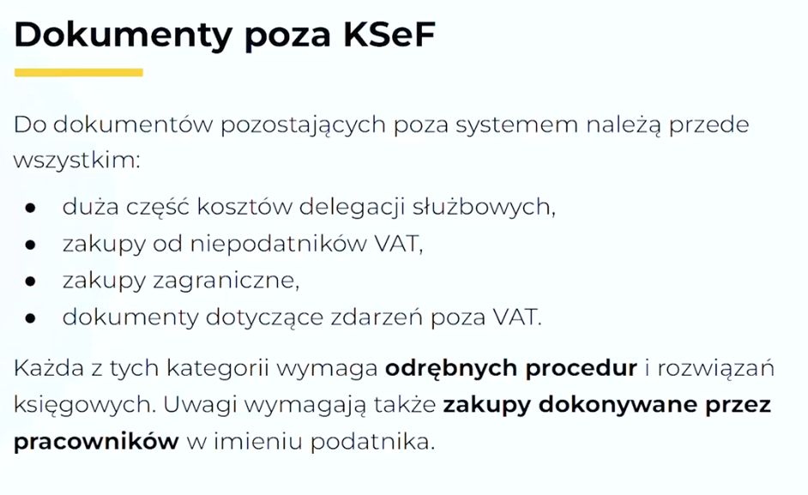
Czego nie będzie w KSEF

Slide 24
Czego nie będzie w KSEF
Rozporządzenie Ministra Finansów i Gospodarki z dnia 7 grudnia 2025 r. w sprawie przypadków, w których nie ma obowiązku wystawiania faktur ustrukturyzowanych (Dz. U. poz. 1740)
Rozporządzenie określa przypadki w których nie ma obowiązku wystawiania faktur w KSeF. Dotyczą one:
świadczenia usług przejazdów autostradą płatną, dokumentowanych paragonem z NIP uznanym za fakturę,
świadczenia usług przewozu osób, a usługi te są dokumentowane biletami uznanymi za faktury,
świadczenia usług w zakresie kontroli i nadzoru lotniczego, za które są pobierane opłaty trasowe dokumentowane fakturami,
usług finansowych i ubezpieczeniowych zwolnionych z VAT, dokumentowanych fakturami uproszczonymi o węższym zakresie danych,
faktur wystawianych w ramach samofakturowania przez nabywcę będącego tzw. podmiotem zagranicznym, w przypadku jeżeli ten nabywca nie posiada NIP,
faktur wystawianych przez nabywcę w ramach samofakturowania, do którego nabywcę upoważnił podatnik będący tzw. podmiotem zagranicznym, w przypadku jeżeli ten podatnik nie posiada NIP.

Slide 25
INFORMACJA NA ZAKOŃCZENIE
Informujemy, że dokładamy wszelkich starań żeby być na bieżąco i informować naszych klientów o wszelkich zmianach. Jednak sytuacja z KSeF jest bardzo dynamiczna. Brakuje stosownych rozporządzeń a kolejne informacje bywają w sprzeczności z poprzednimi. Mając to na uwadze prosimy o wczesne podejmowanie działań na podstawie powyższych instrukcji i zrozumienie potencjalnej konieczności ich kolejnych aktualizacji

Slide 26
Przydatne linki
• KSeF:
https://ksef.podatki.gov.pl/
• Podręcznik MCU:
https://ksef.podatki.gov.pl/media/0iafuqe5/podrecznik-uzytkownika-modulu-certyfikatow-i-uprawnien-mcu.pdf
• Rozporządzenia MF:
https://ksef.podatki.gov.pl/wyjasnienia/rozporzadzenia-wykonawcze-do-krajowego-systemu-e-faktur/

